Slide 1
Visual Punk
郭智溢 万珂蓝 王枫 杨凯
2019.1.6

Slide 2
Visual Punk
小组介绍
组名：Visual Punk
组员分工：郭智溢 数据清洗、服务端后台实现
万珂蓝 界面设计、前端实现、数据项选取、数据收集
王枫 界面设计、数据对照表制作
杨凯 前端技术实验、文档、PPT制作
项目地址：
http://66.42.44.7:5000
项目仓库：https://github.com/FontaineGuo/DataVisualization_LessonProject

Slide 3
Visual Punk
选题的意义
通过国际濒危物种贸易公约cites濒危动植物进出口数据来分析濒危动植物进出口流向、以及交易的数量变化，以及用途的变化

Slide 4
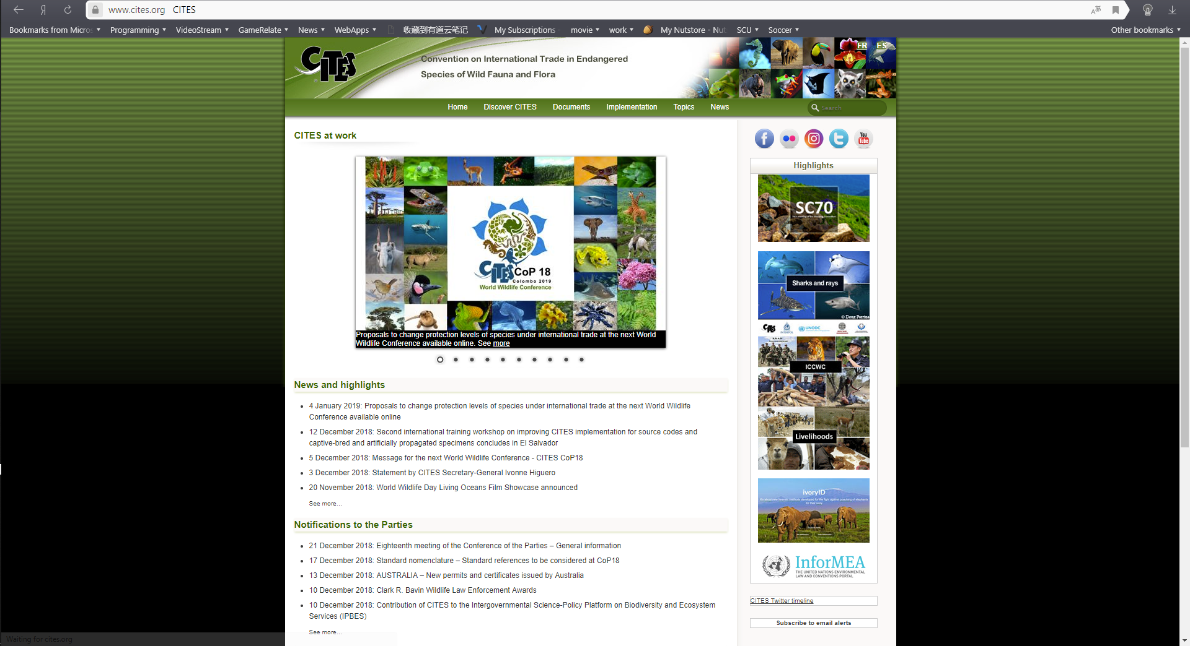
Visual Punk
数据来源
cites濒危物种信息表
cites 2000-2017年濒危物种交易数据
www.sites.org

Slide 5
Visual Punk
清洗数据
+对两个数据来源中不需要的分析项目去除 并导入至数据库
+从数据库中将需要的数据转化成json文件

Slide 6
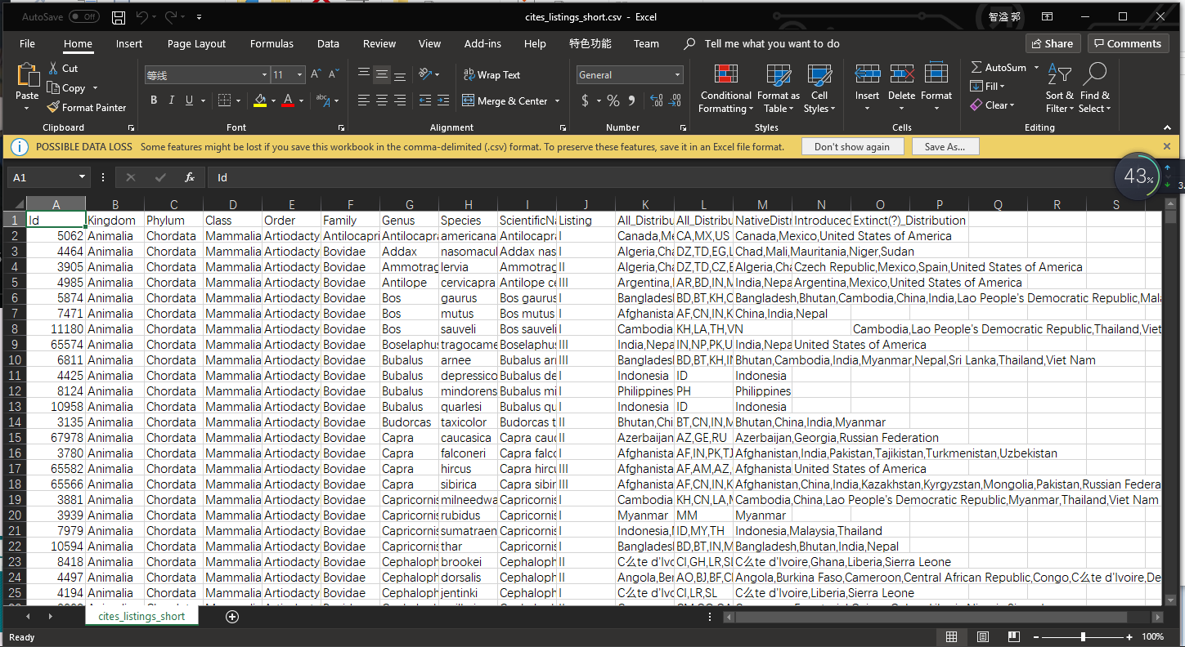
Visual Punk
清洗数据

Slide 7
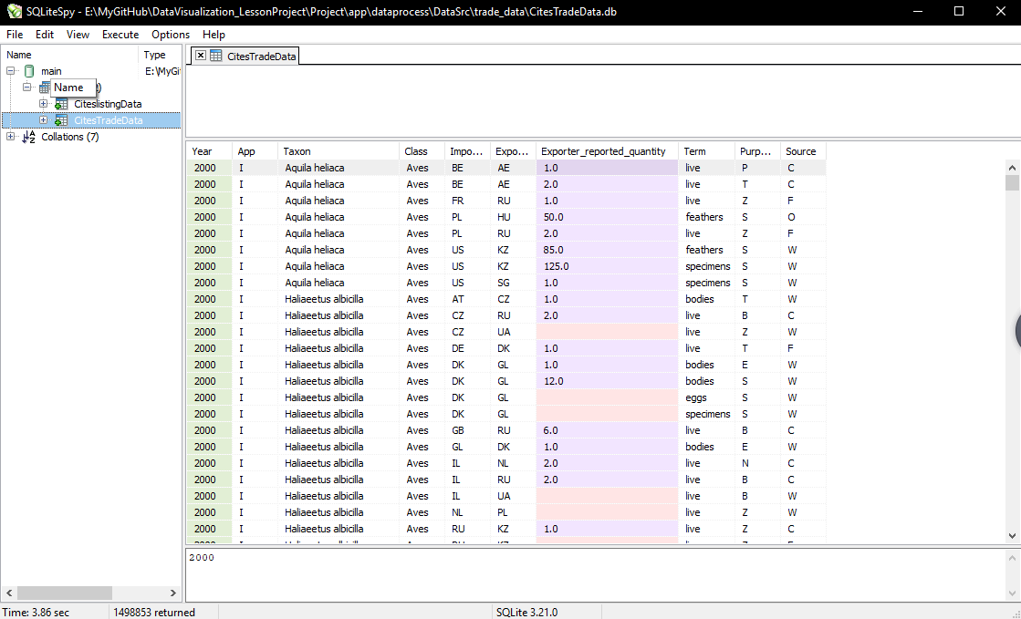
Visual Punk
清洗数据

Slide 8
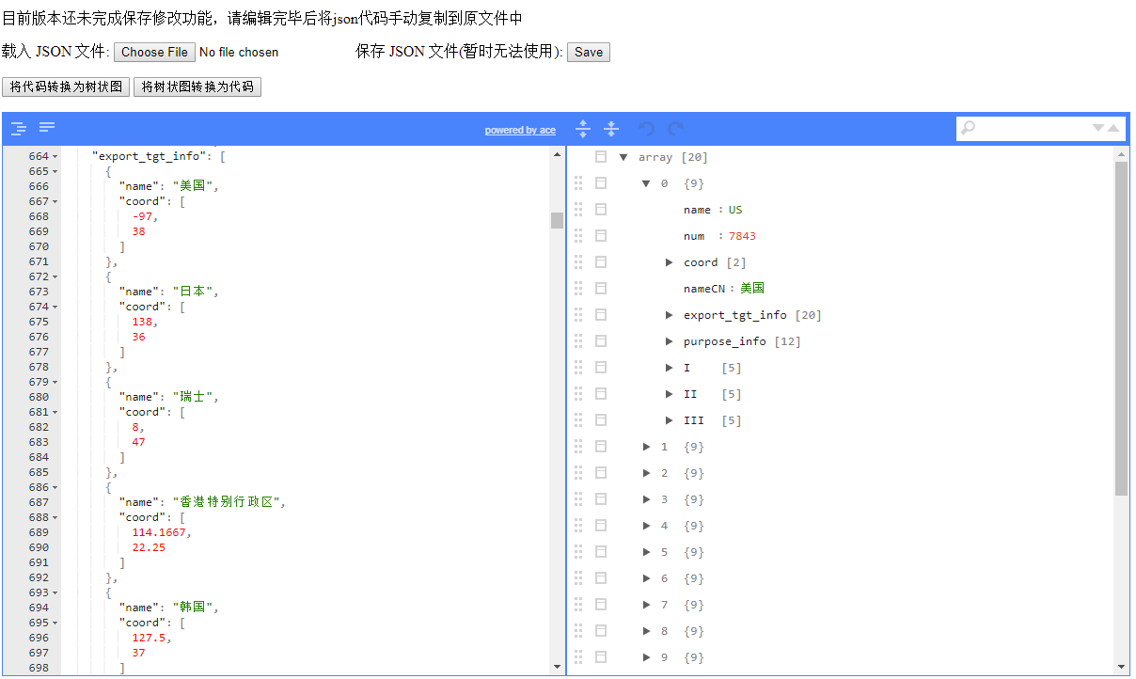
Visual Punk
清洗数据

Slide 9
Visual Punk
数据选取与视图构建
+ 进出口前20的国家
+ 对于进口国家，会考察每年它们进口的来源、进口的物种种类、交易量以及目的
+ 对于出口国家，会考察每年它们出口的目的地，出口的物种种类、交易量以及目的
+ 全球濒危动物的交易总量

Slide 10
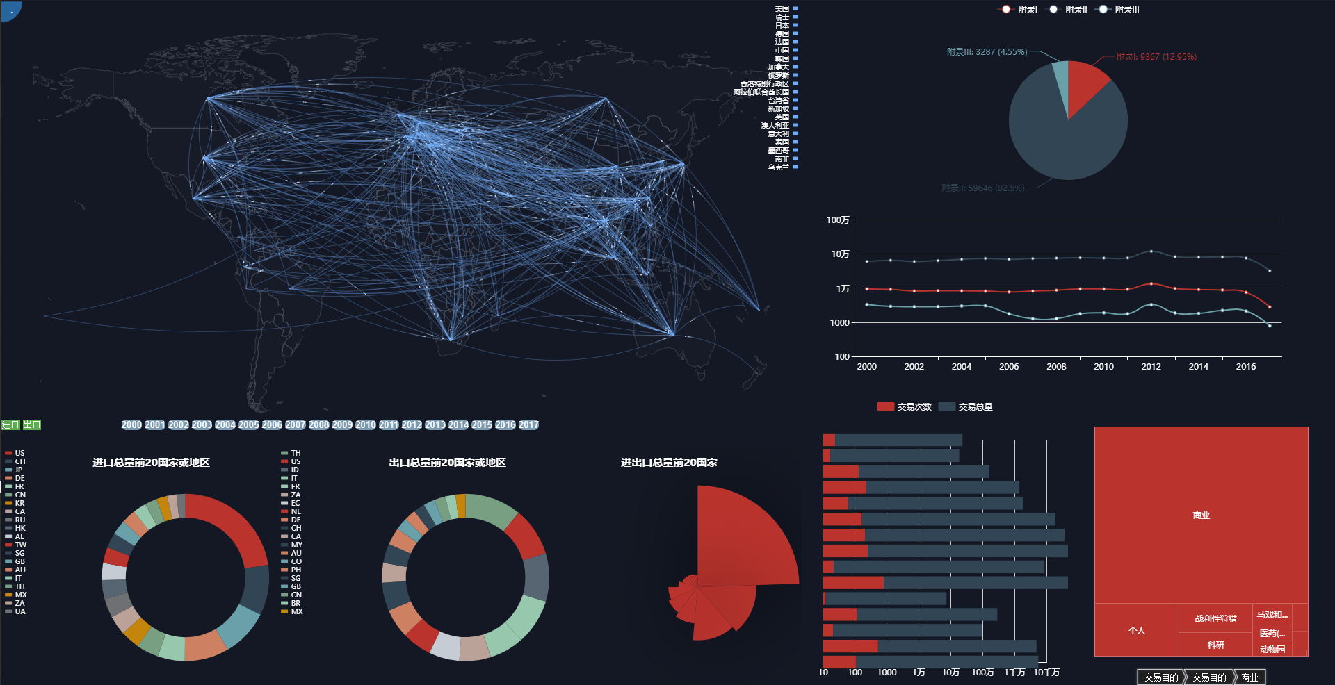
Visual Punk
实现效果

Slide 11
Visual Punk
最终的结果
+ 濒危动植物交易量有所下降
+ 商业用途与个人用途始终占据主流 ,商业性狩猎与科研比重有所增加
+ 进口国家大多为欧美发达国家或者人口大国，中国印度排名上升较快
+ 进出口植物占比较大
项目的不足：
+ 对动植物的知识不足无法分析的更全面
+ 动植物中英文名对照表工作量比较大，没法更直观的表达数据
+ 数据量较大，但数据维度较小，可供分析的面较少

Slide 12

THANKS
感谢大家观看
Thank you for watching

